Slide 1
Algoritmo
Imagens: Ítalo Alberto
Texto: A relevância dos algoritmos (Moodle),
Tarleton Gillespie

Slide 2
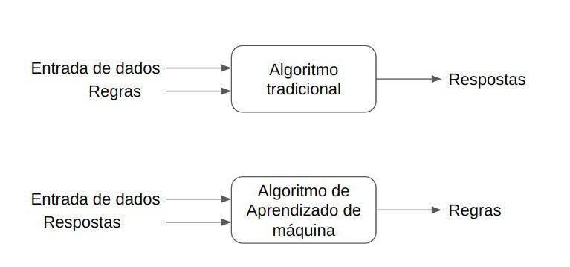

Slide 4
A relevância dos algoritmos
“Os algoritmos não são necessariamente softwares: em seu sentido mais amplo, são procedimentos codificados que, com base em cálculos específicos, transformam dados em resultados desejados.” (2018, p. 1)
“Podemos considerar como algoritmos, por exemplo, instruções de nave-gação ou fórmulas matemáticas usadas para prever o movimento de um corpo celestial. “Algoritmos fazem coisas e sua sintaxe incorpora uma estrutura de comando para permitir que isso aconteça” (GOFFEY, 2008, p. 17). Podemos pensar, portanto, que os computadores são fundamentalmente máquinas algorítmicas - projetadas para armazenar e ler dados, aplicar procedimentos matemáticos de forma controlada e oferecer novas informações como resultado.” (idem)

Slide 5
A relevância dos algoritmos
“Mas, à medida que adotamos ferramentas computacionais como nossos principais meios de expressão e passamos a fazer não só da matemática mas de toda a informação “digital”, passamos a sujeitar o discurso e o conhecimento humano a essas lógicas procedimentais que sustentam toda a computação. E há implicações específicas quando usamos algoritmos para selecionar o que é mais relevante a partir de um corpus de dados composto por rastros das nossas atividades, preferências e expressões. Esses algoritmos, os quais chamaremos de algoritmos de relevância pública, estão - através dos mesmos procedimentos matemáticos - produzindo e certificando conhecimento. A avaliação algorítmica da informação, assim, representa uma lógica de conhecimento particular baseada em suposições específicas sobre o que é o conhecimento e como alguém deveria identificar seus componentes mais relevantes.” (idem)

